Slide 1
파이썬 프로젝트
20135174 정태이

Slide 2
목차
프로젝트 제작 과정
1-1. 파이게임 습득 과정
1-2. 프로젝트 재료 만들기
프로젝트 컨셉과 기능 소개
프로젝트 코드와 실행 결과
프로젝트 후기

Slide 3
1. 프로젝트 제작 과정
프로젝트를 처음 만들어 보는 것이었
다. 지금까지 어떤 것을 만들라고 하면
만들어보는 정도였지, 자유주제로 만
들어본 적이 없었다.
그래서 프로젝트로 무엇을 할까 고민
을 많이 했다. 그러다 유튜브에서 파이
게임 강좌를 발견하였고, 코드를 보니
할 수 있겠다는 생각이 들어서 파이게
임 강좌를 다 들었다.

Slide 4
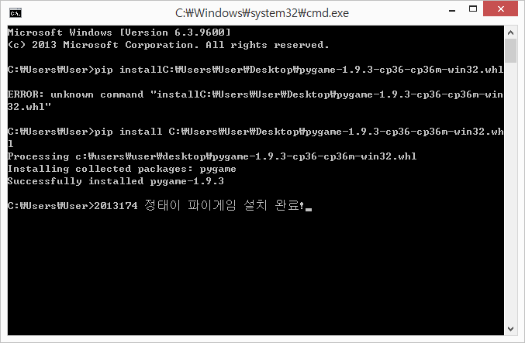
파이썬에 파이게임 설치

Slide 5
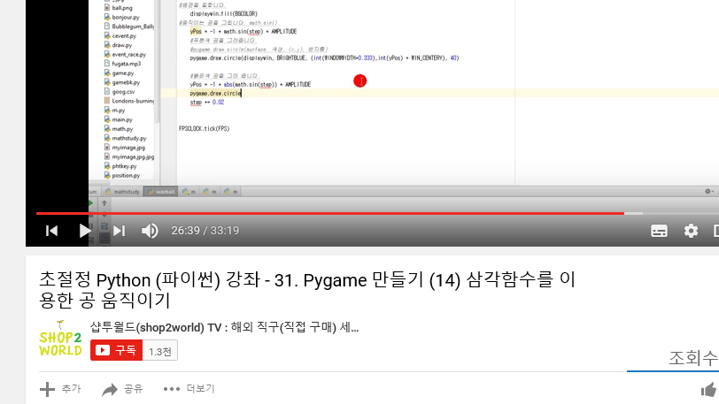
1-1. 파이게임 습득 과정
파이게임 강좌로 선택한
유튜브 동영상

Slide 6
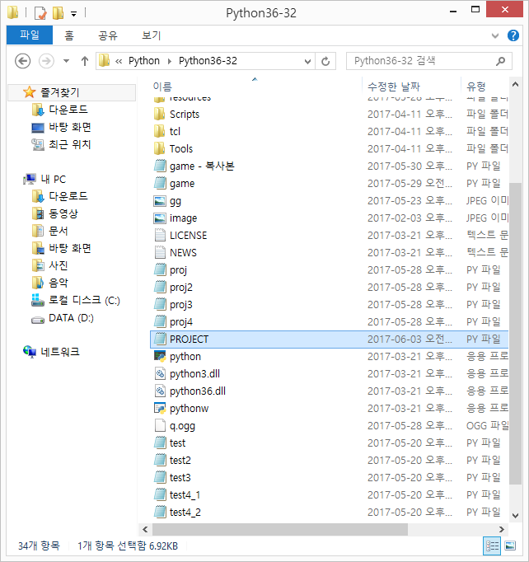
1-1. 파이게임 습득 과정
파이게임으로 프로젝트를 만들기 위해
먼저 파이게임을 강좌를 따라
만들어보며 익히며 만든 코드들

Slide 7
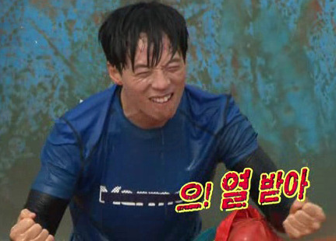
1-1. 파이게임 습득 과정
배우는 중 가장 힘들었던 점은
파이게임 강좌가 최신이 아니었
기 때문에 달라진 것을 해결할 길
이 막막한 것이었다.
C언어는 궁금한 것을 검색하면
나오는 것에 반해 파이썬, 더욱이
파이게임은 자료가 정말 적었고 있
다고 해도 영어여서 힘들었다.
파이게임에서 배우는 도중에
힘들었던 부분 몇 개 소개하겠다.

Slide 8
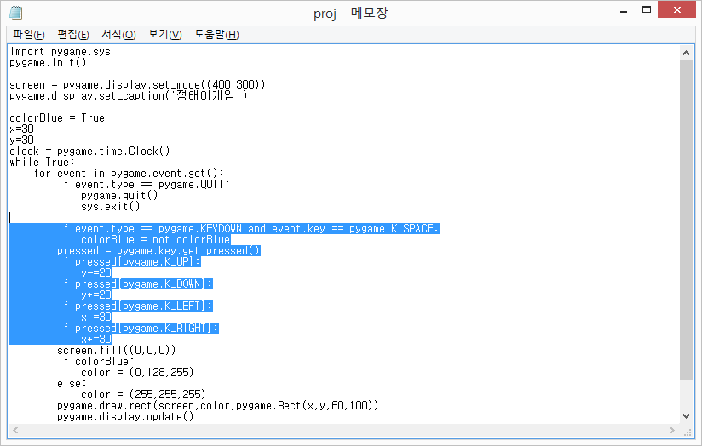
블락의 1-2줄은
키를 눌렀고, 그 키가 스페이스바이면 색을 바
꾸는 코드
그 밑에 있는 코드들은
방향키 네 방향을 누르면 각각 x축과 y축으로
20씩 이동시키는 것이다.
하지만 문제는 강좌에서는 한번 누르고 있으
면 계속 이동하는데, 내 코드는 20만 이동하고
만다는 것이다.
해결책으로 찾은 방법은
키를 눌렀을 때 20을 이동시키는 것이 아닌
배열을 만들고 방향키 각각에 배열의 인덱션과
연결시킨다. 그리고 키를 누르면 그 키에 해당
하는 인덱션 값을 False에서 True로 바뀌게 만
들어서 True인 동안에는 20씩 계속 움직이게
말들었다.

Slide 9
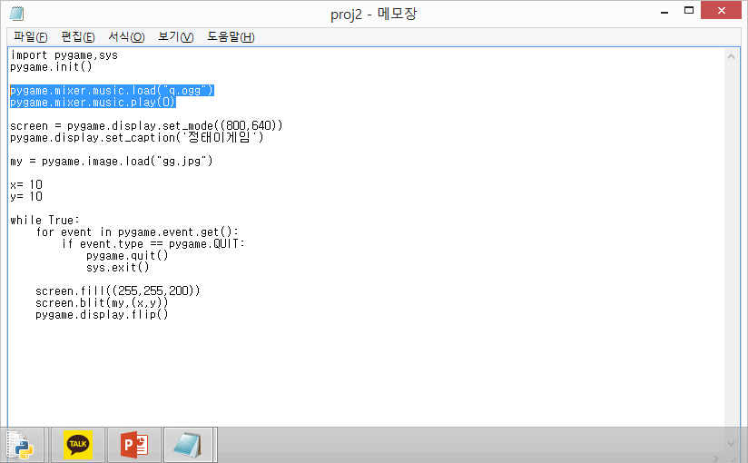
블록친 두 줄은 겨우 두 줄이다.
1줄은 음악을 불러오는 것
2줄은 그 음악을 괄호 안의 형태로 실행
하지만 강좌와 똑같이 해도 실행이 되지 않
았다. 이틀동안을 파이게임의 music 관련해
서 다 찾아본 것 같다.
결론은 불러오는 파일이 예전에는 .mp3가
가능했지만 이제는 지원하지 않는 것이다.
그래서 mp3파일을 ogg로 바꾸었다.

Slide 10
1-2. 프로젝트 재료 만들기
나는 내가 손수 짠 첫 프로젝트인데
나만의 것으로 최대한 만들어 보고 싶
었다.
그래서 생각 한 것이 게임을 구성하는
그래픽도 내가 만드는 것이었다.

Slide 11
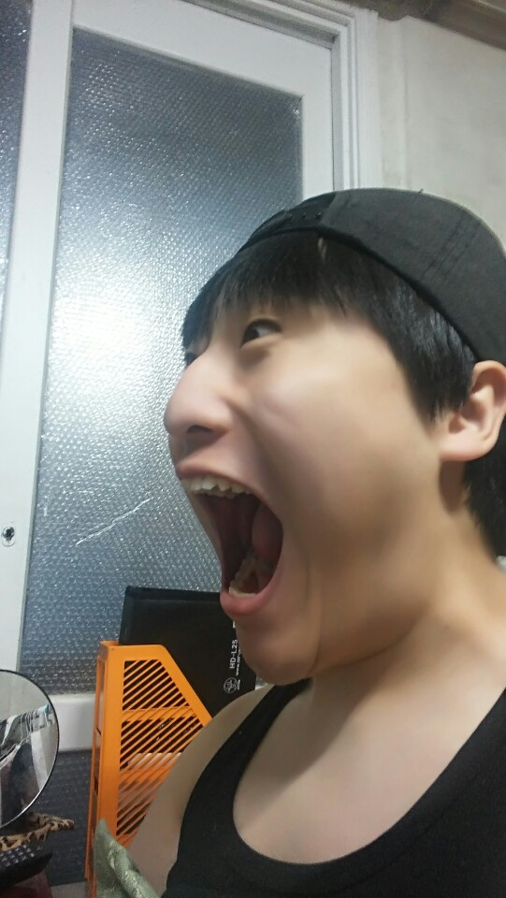
보스 몬스터 만들기
친구를 보스 몬스터로 정했다.
그리고 친구에게 입에서 불이
나가는 것처럼 사진을 찍어
보내달라고 했다.

Slide 12
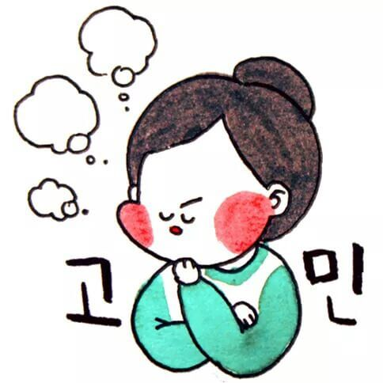
보스 몬스터 만들기
이것 또한 문제가 있었다.
친구를 제외한 나머지 배경은
투명화 처리해야 한다는 것.
포토샵을 다룰 줄 모르는 나로
서는 큰일이었다.

Slide 13
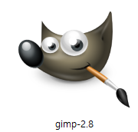
보스 몬스터 만들기
하지만 다행히도 무료 포토샵
프로그램을 찾았다.
그것은 바로 GIMP

Slide 14
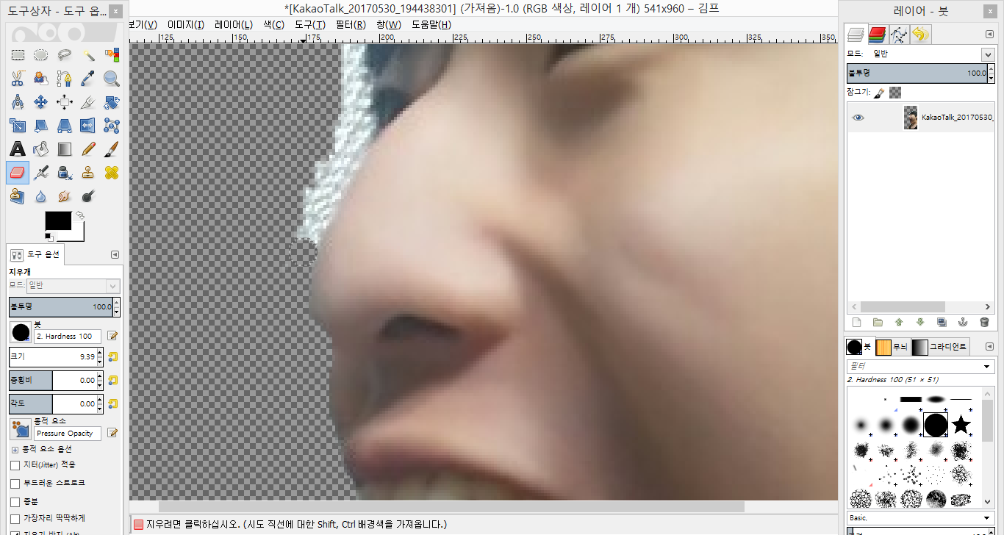
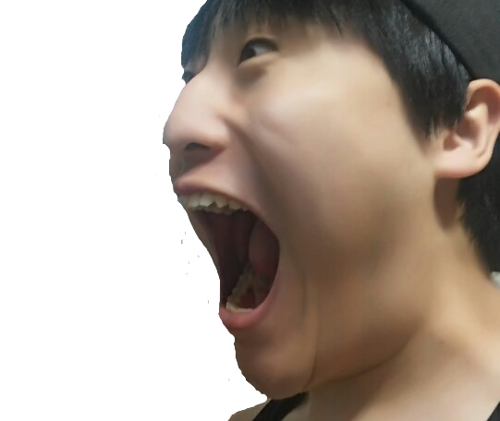
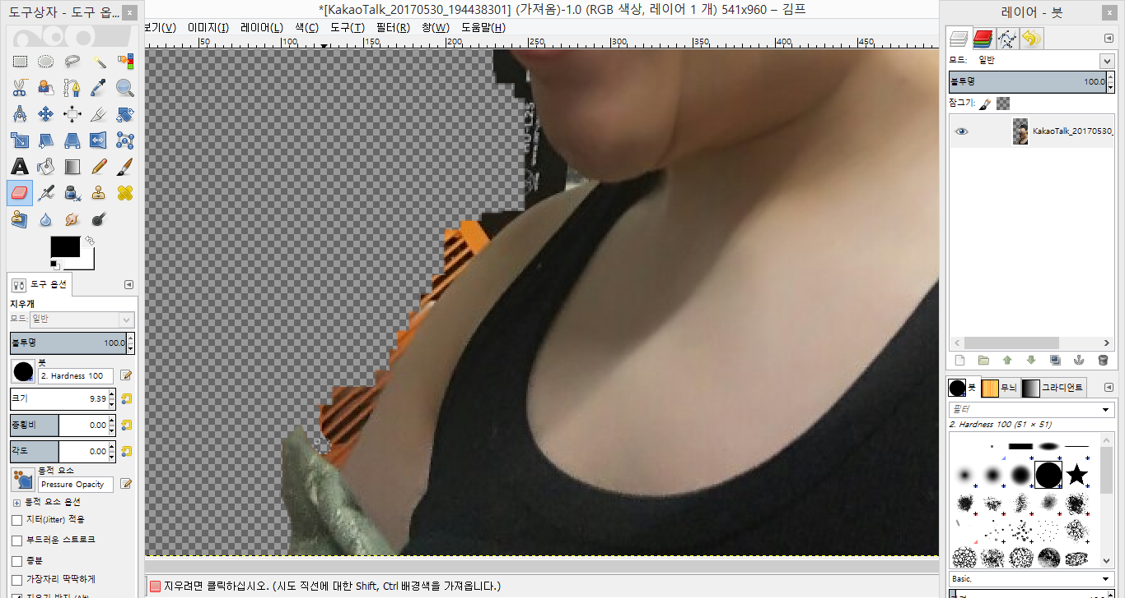
보스 몬스터 만들기
이것을 이용하여 친구는 완벽한 보스로
거듭날 수 있었다.
친구 배경을 투명화 처리해주는 작업이다.
그림판에서 지우개로 지우듯 지우면 되었다.

Slide 15

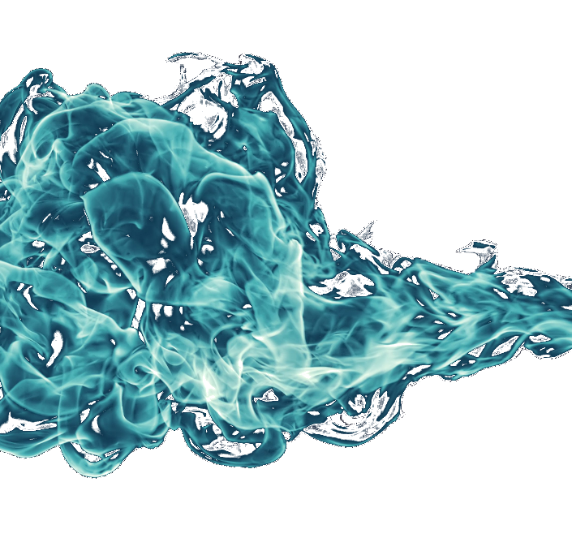
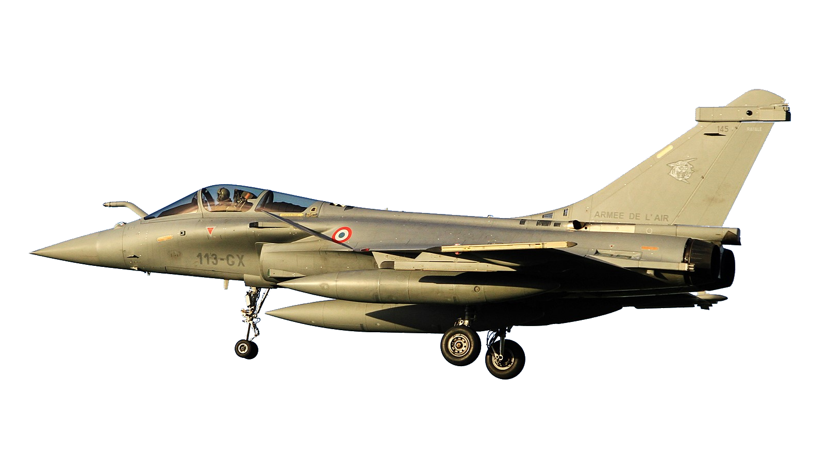
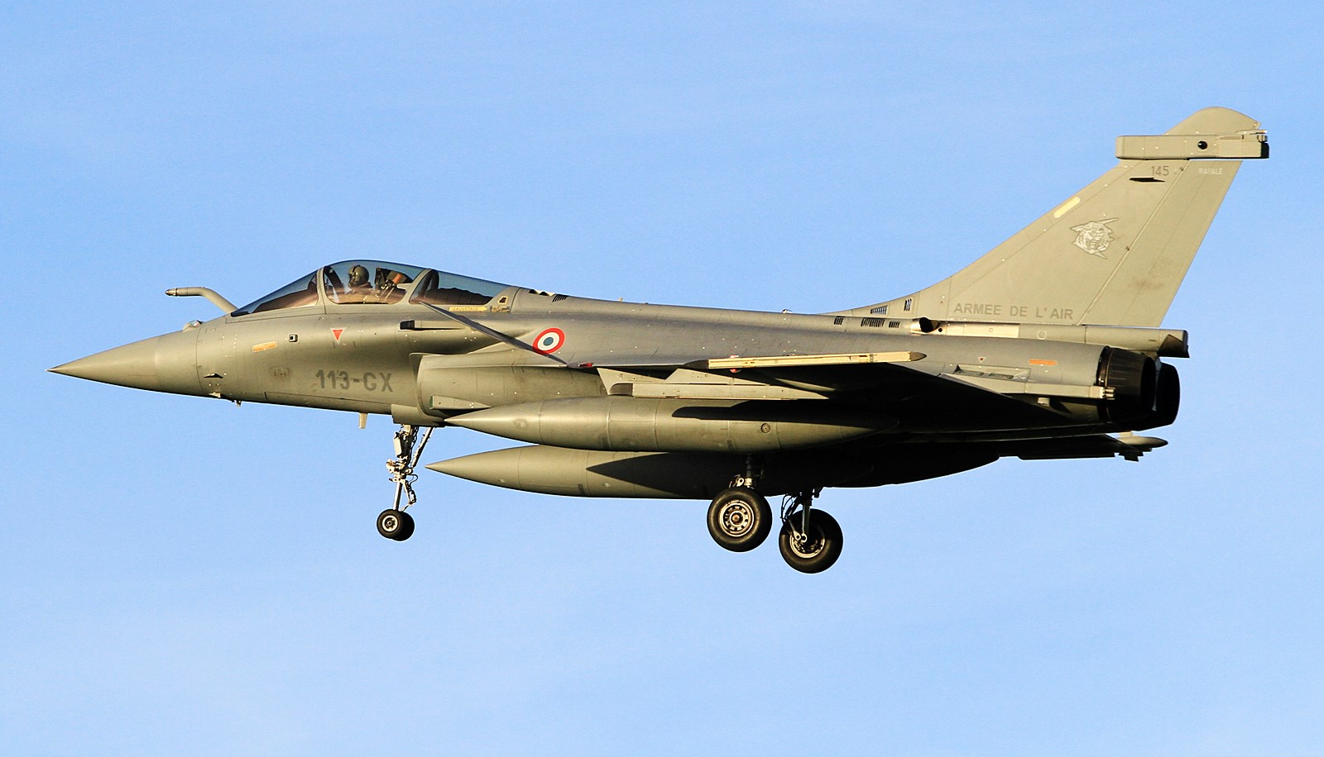
1-2. 프로젝트 재료 만들기
다른 재료들 또한
친구를 완벽한 보스로 거듭나게 한 것처럼
완벽한 배경으로 거듭나게 만들었다.
모든 재료는 구글 이미지에서 검색해서
마음에 드는 것을 선택했다.
이 과정 속에서도 어려움이 있었다.
열심히 만들었는데 투명화가 되지않는 것.
그 이유는 png파일만이 투명화 처리를
받을 수 있는데 jpg로 저장했기 때문이었다.
친구(보스)가 뿜는 불(위)
친구를 격퇴시킬 전투기(밑)

Slide 16
2. 프로젝트 컨셉 소개
이 게임은 도시에 쳐들어온 보스 몬스터
‘이정준’을 물리치는 내용이다.
그래서 처음 INTRO에서 평화로운 도시에
이정준이 나타나고 화면이 번쩍거린 후에
는 ‘이정준’에 의해 불타버린 도시로 변한
다. 그 상황에서 제한 시간 내에 전투기로
이정준을 물리쳐야 한다!
음악 또한 어울리는 곡이 흘러나오며
‘이정준’이 미사일에 맞으면 맞는 소리가
난다!

Slide 17
2. 프로젝트 기능 소개
KEY | 기능
W | ↑
A | ←
S | ↓
D | →
MOUSEBUTTON | 미사일 발사
ESC | 게임 종료
Q | 보스몹의 FIRE BREATH 감상

Slide 18
3. 프로젝트 코드

Slide 19
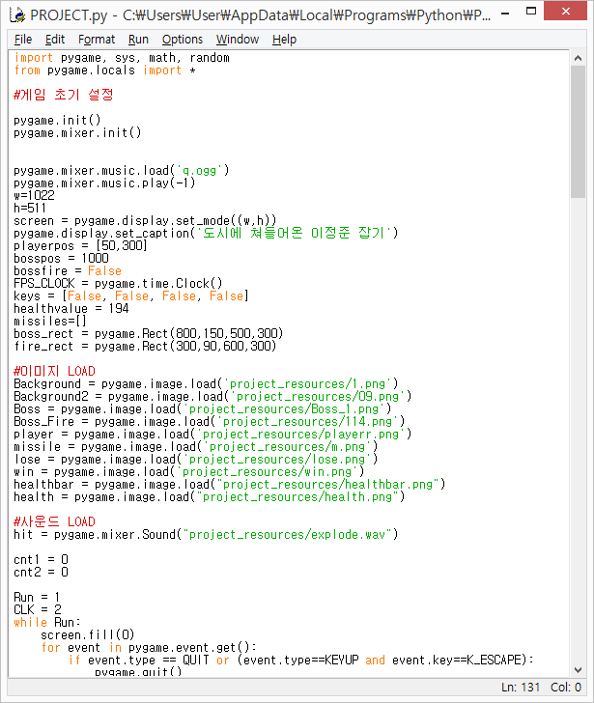
게임 설정을 하고 있다.
게임이 처음 돌아갈 때의 값을 설정하고
게임에 쓰이는 이미지를 load하고
게임에 쓰이는 소리를 load한다.

Slide 20
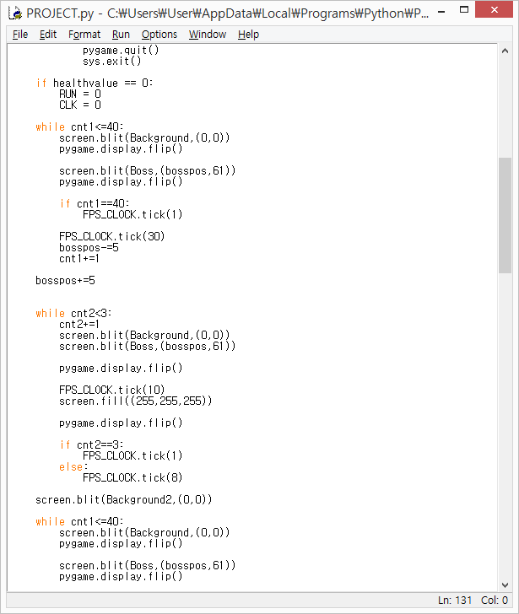
Intro부분을 만들고 있다.
‘이정준’이 오른쪽에서 천천히 등장하고
화면이 흰색으로 번쩍거린 후
불타는 도시로 바꾸는 Intro를 출력하는
부분이다.

Slide 21
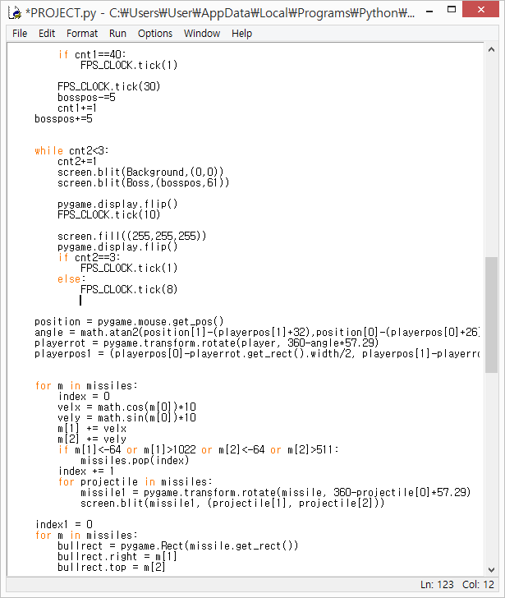
커서의 위는 Intro 부분이고
그 밑 3줄은 전투기(player)의 위치와
마우스에 따라서 전투기 이미지의 각도가
변하고 그 각도에 따라 바뀐 전투기 이미지
를 다시 출력하게 해주는 부분이다.
그 밑은 미사일이 날라가는 부분이다.

Slide 22
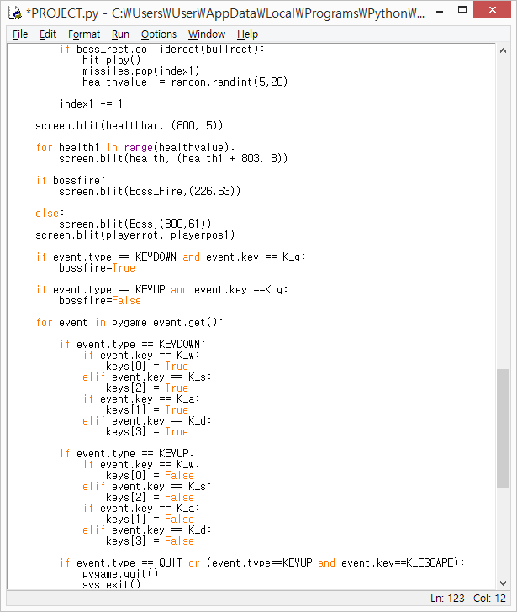
미사일과 보스 몬스터 ‘이정준’의 크기가
겹치게 되는 순간 hit 사운드를 출력하고
미사일을 pop하고, 체력을 깎는다.
다음은 체력바를 업데이트한다.
Q를 눌렀을 때 ‘이정준’이 불을 내뿜게 한다.
키가 눌렸을때 그리고 그 키가 특정키라면
그 배열의 인덱스 값을 True로 만들어준다.

Slide 23
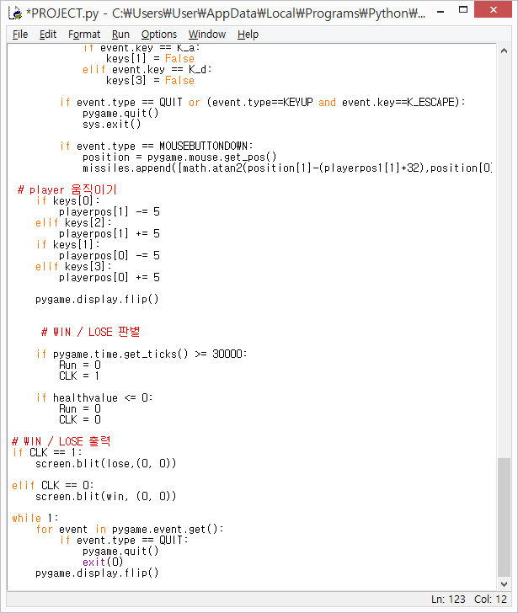
배열의 인덱스 값이 True이면
해당 방향으로 5씩 움직이게 한다.
시간이 30000이 되면 LOSE
‘이정준’ 체력이 0이 되면 WIN
맨 밑 줄은 지금까지 바뀐 내용을
화면에 업데이트.

Slide 24
3. 프로젝트 실행 결과

Slide 25
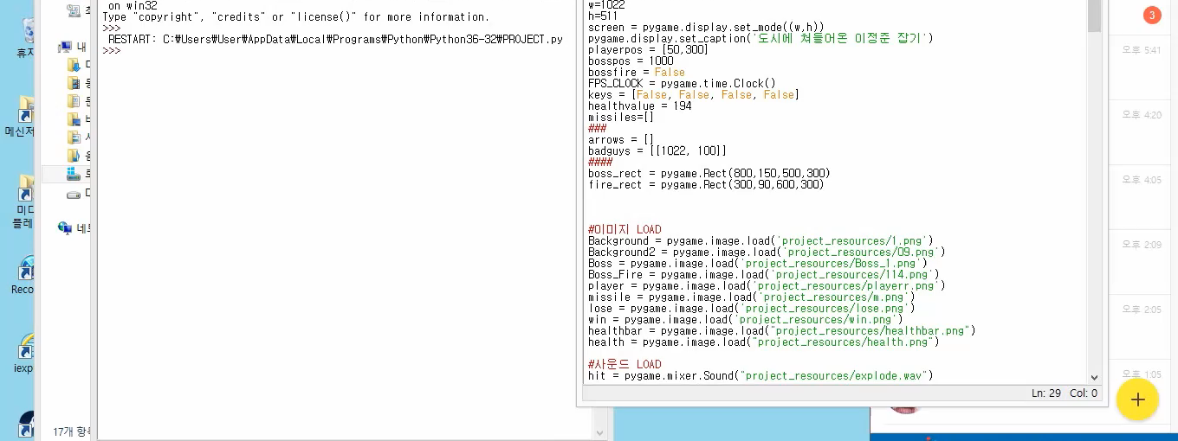
WIN일 경우

Slide 26
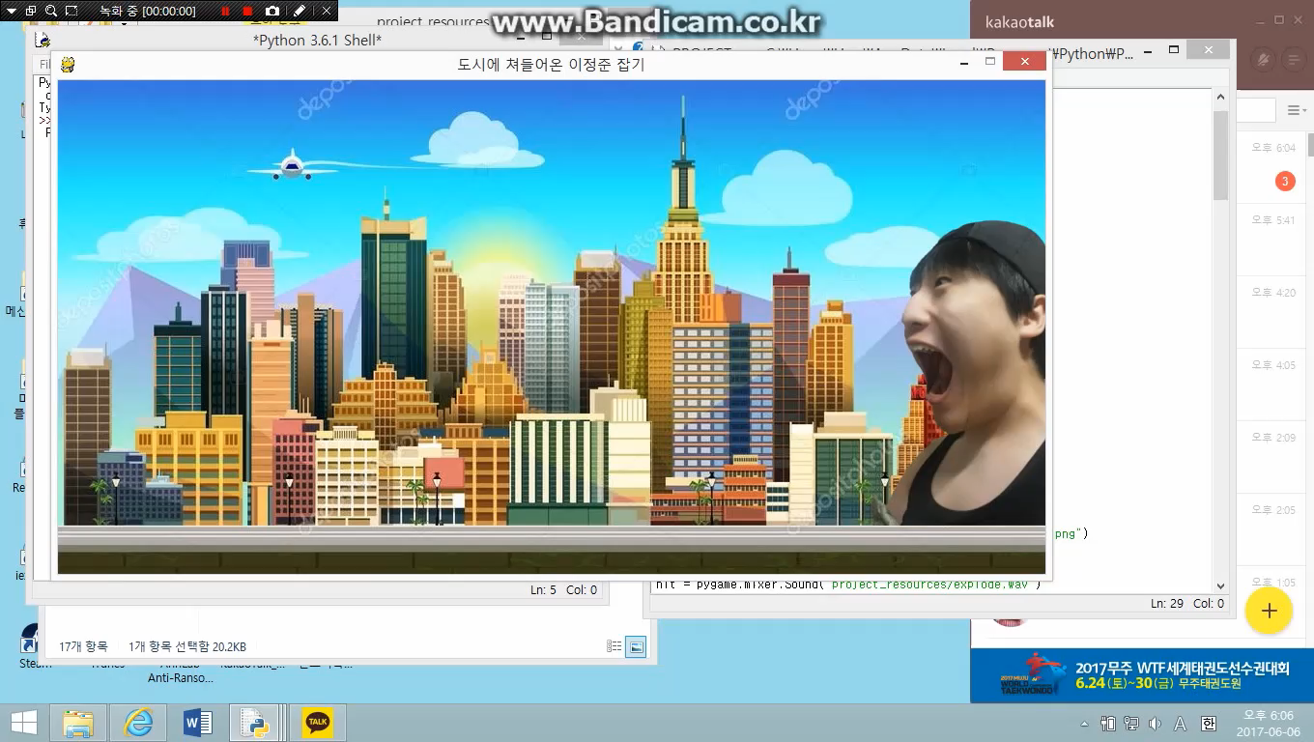
LOSE일 경우 (TIME OUT)

Slide 27
4. 프로젝트 후기
힘들었다.
생각했던 첫 구상보다 내 작품이 실망
스러웠다. 첫 작품이라서 완성도 높고
친구들에게 보여줘서 재미있어 할 그
런 게임을 만들고 싶었다.
난관없이 잘 풀릴 줄 알았던 파이게
임은 생각보다 내 마음대로 되지 않았
다. 정말 열심히 만들었고, 하나하나
이해할 때까지 찾고 만들어봤다. 시간
또한 엄청나게 들어갔다.
하지만 프로젝트에 드러나지 않는다.
얼마나 많은 게임 프로그래머들이 고생
하고 있는지 느끼게 되었고, 별 거 아닌
것 같아 보이는 게임들이 사실은 얼마나
많은 노력이 들어갔는 지를 알 것 같다.

